Slide 1


Знайомтесь: кантата.
Урок музичного мистецтва 6 кл.

Slide 2
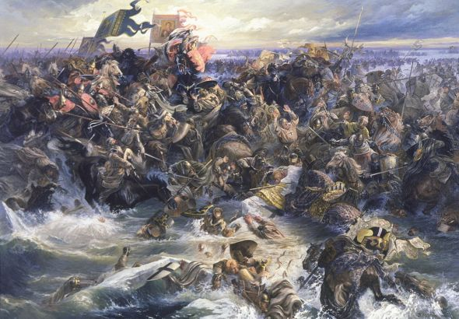
Бесіда з про кантату композитора С. Прокоф’єва, зміст літературної та історичної основи.
5 квітня 1242 року' відбулося так зване Льодове побоїще — битва
новгородців і володимирців під проводом Олександра Невського
проти німецьких лицарів на льоду Чудського озера. На світанку лицарі-хрестоносці вишикувалися «клином», вістря якого було спрямоване на русичів. На флангах бойового строю розташувалися закуті у важкі лати лицарі, а посередині легкоозброєні воїни. Олександр Невський протиставив стереотипній тактиці хрестоносців нове розташування військ. Так, основні сили він зосередив не з центрі, а на флангах. Попереду розмістив передовий полк із легкої кінноти, лучників і пращників, а князівська кінна дружина ховалася в засідці за лівим флангом.

Slide 3
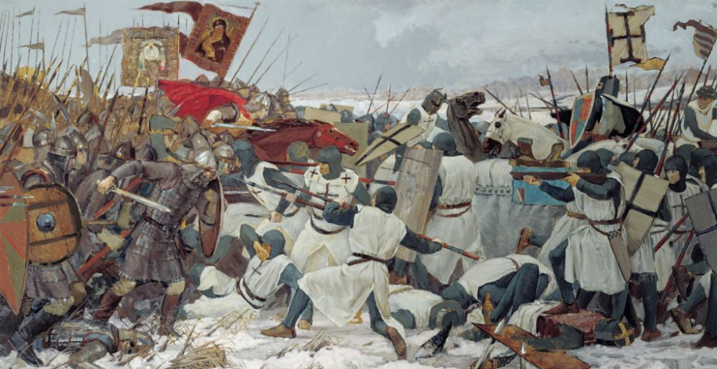
Обрана позиція була вигідна тим, що хрестоносці, котрі наступали з відкритого льоду, не мали можливості визначити розташування, чисельність і склад війська О. Невського. Таким чином, фланги руського бойового строю («крила») не дозволили ворогам розвинути успіх операції. Німецький «клин» виявився затиснутим. У цей час дружина Олександра завдала удару з тилу. Лід під вагою збитих у купу важко озброєних лицарів почав тріщати. Деяким лицарям вдалося прорвати кільце оточення; вони намагалися врятуватися втечею, але багато з них потонуло.

Slide 4
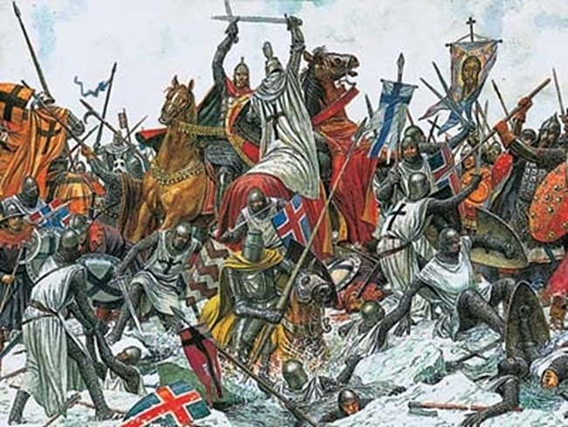
Новгородці гнали втікачів по льоду Чудського озера аж до протилежного берега. Переслідування решток розбитого ворога поза полем бою було новим явищем у розвитку військового мистецтва. Знамените Льодове побоїще було описане у Новгородських літописах та «Римованій хроніці» (автор невідомий). Ця історична подія в усі часи хвилювала митців. Зокрема, вона знайшла відображення на картині В. Назарука та в музиці С. Прокоф’єва. Російський композитор С. Прокоф’єв написав кантату «Олександр Невський» на вірші В. Луговського.
Цей твір вважають вершиною лірико-епічного симфонізму в історії російської музики. Кантата складається із семи частин, кожна з яких є завершеним номером.

Slide 5
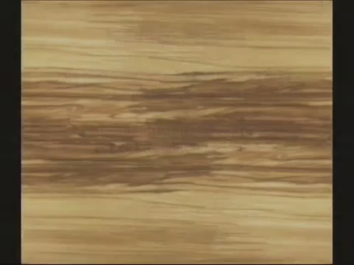
Розкажіть про особливості звучання хору в кантаті.
Які засоби музичної виразності допомогли вам уявити картину бою ?
Якими засобами композитор зумів передати мужність та героїзм руського народу ?
Які інструменти звучать у творі ?
Розкажіть про свої враження від прослуханого твору.

Slide 6
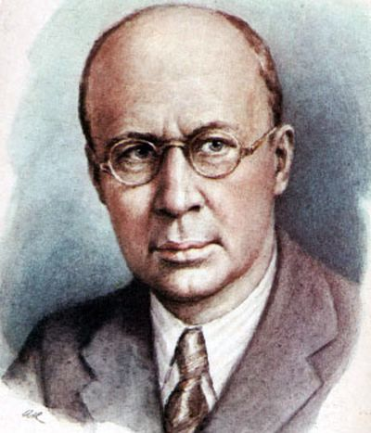
Відомості про автора кантати.
Кантата (італ. cantata, від лат. canto — співаю) — твір урочистого
або лірико-епічного характеру, що складається з кількох завершених номерів; виконується співаками-солістами, хором у супроводі оркестру і призначений для концертного виконання.
Кантата в літературі — вид ліричної поезії, урочистий багаточастинний вірш.
Сергій Сергійович ПРОКОФ’ЄВ (1891 — 1953).
Російський композитор, автор 8 опер, 7 балетів, 7 симфоній, багатьох
камерно-інструментальних творів, кантат, вокально-симфонічних сюїт
та творів для оркестру.

Slide 7
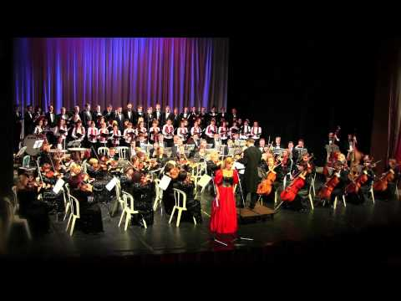
Відомості про історію розвитку жанру кантати в музичному мистецтві.
Жанр кантати виник в Італії у першій половині XVII століття.Термін «кантата» вперше використав у своїй збірці «Кантати та арії на сольний голос» (1620) італійський композитор Алессандро Гранді.
Спочатку кантати були близькими до сонат — інструментальних творів. У першій половині XVII ст. італійська кантата була сольною
(голос із остинатним супроводом) та відрізнялася від арії наскрізнимрозвитком мелодії від куплета до куплета. Пізніше створювалися кантати,
що містили дві арії да капо, з ’єднані речитативом. Такі кантати були близькі до оперних сцен.
Розквіт італійської кантати належить до середини XVII ст. і пов’язаний з творчістю композиторів Джакомо Каріссімі, Алессандро Страделла, Алессандро Скарлатті та інших. Італійські кантати були світськими, а духовна кантата сформувалася в Німеччині. Поряд з оркестром і солістами, в ній великого значення набув хор. До жанру кантати звертались композитори різних
епох. Високохудожні зразки духовних і світських кантат створив Йоганн Себастьян Бах. У його творчому доробку — понад 300 духовних кантат, 24 світські («Кавова», «Селянська», «Мисливська»),

Slide 8
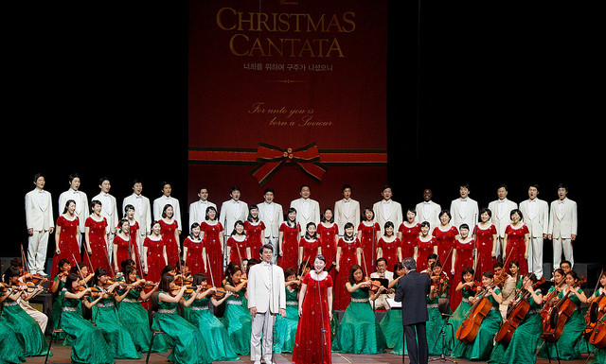
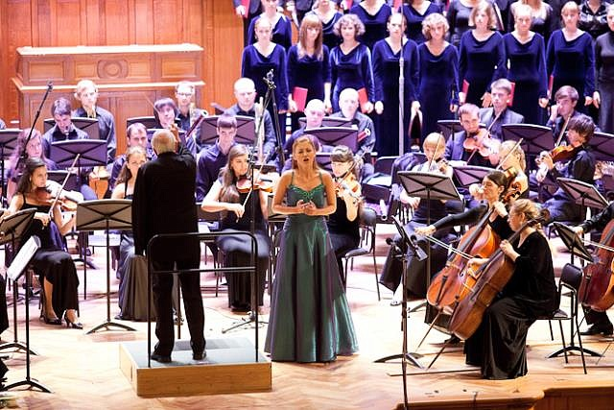
Серед російських та українських композиторів кантати писали
С. Рахманінов — «Дзвони»; М. Вербицький — «Заповіт», М. Лисенко — «Б’ють пороги»
, «На вічну пам’ять Котляревському», «Радуйся,ниво неполитая»;
Д. Сочинський — «Лічу в неволі», «Дніпро реве»;
К. Стеценко — «Шевченкові» та інші.

Slide 9

Виконання творчого завдання до слухання музики.
Послухайте музику С. Прокоф’єва ще раз.
1. Візьміть пензлик, фарби
і папір. Намалюйте картину бою німецьких лицарів та руських воїнів.
Придумайте назву своему живописному твору.
2. Спробуйте скласти вірш про героїв бою, використавши рими: воїни
озброєні, герої відважні, лід тріщав, перемогу обіцяв, або придумайте
власні. Стежте при цьому, щоб настрій вірша збігався з настроєм хору.
3. Уявіть себе кінорежисером. Створіть сюжет ролика на музику
хору «Вставайте, люди русские». Розкажіть про цей сюжет друзям.
4. Уважно розгляньте- репродукції картин. Доберіть до них музику
з-поміж творів, які ми слухали раніше.

Slide 10
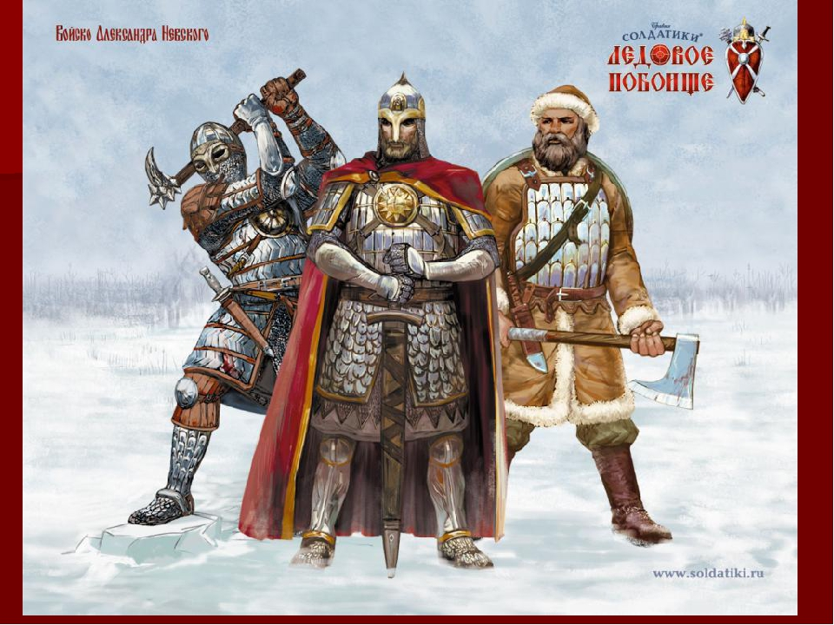
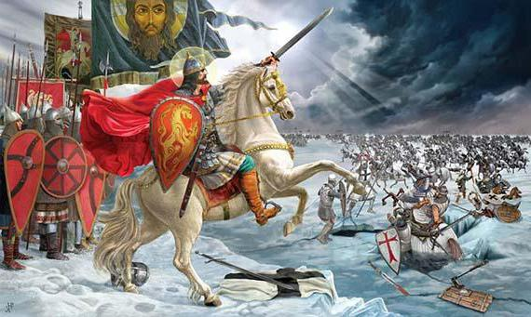
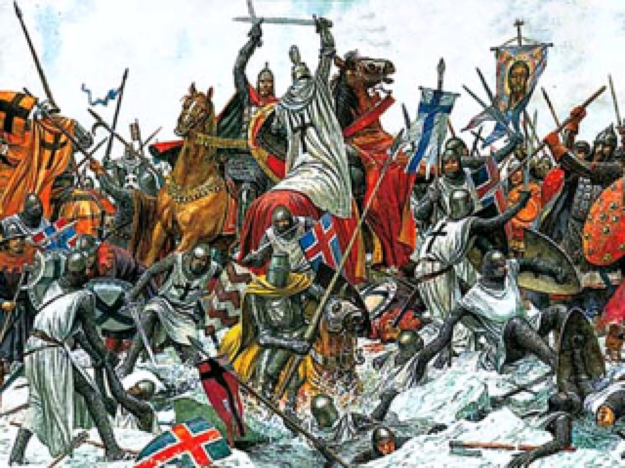
Виконання творчого завдання до слухання музики.
Розгляньте костюми воїнів Льодового побоїща.
Що і кому належить? Розпізнайте руського воїна та воїна Лівонського
німецького ордена. Яку воєнну виставу ви показали б з друзями? Музика допоможе вам скласти власний сюжет.

Slide 11
Узагальнення вивченого матеріалу. Рефлексія.
• Про який музичний жанр ішлося на уроці?
• Які види мистецтва об’єднані в цьому жанрі?
• Розкажіть про літературну та історичну основу музичного твору С. Прокоф’єва.
• Які героїчні твори в музиці ви пам’ятаєте? Наведіть приклади.
• Які музичні колективи беруть участь у виконанні жанру
кантати?
• Які хорові партії та музичні інструменти вам вдалося розпізнати у творі С. Прокоф’єва?

